Slide 1
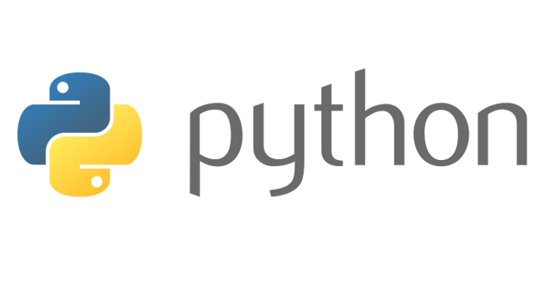
Introducción a python
Rodrigo alfaro pinto | hi@rodrigolfaropinto.com

Slide 2
Sobre mí
Más de 12 años de experiencia en el rubro IT.
Ingeniero Civil en Computación, Universidad de Chile.
Dueño de Netstream, empresa IT enfocada a administración de servidores y firewall en forma remota, con varios clientes en Chile y con operaciones en: Perú Y Bolivia.
Otros: CCNA Routing & Switching Cisco, NSE4 Fortinet, Consultor SAP
Más sobre mí en: rodrigoalfaropinto.com

Slide 3
Descargar Python
https://goo.gl/zD9zUP

Slide 4
Python
Es un lenguaje de programación multiparadigma que soporta: orientación a objetos , programación imperativa y programación funcional.

Slide 5
python
Python fue creado a finales de los ochenta​ por Guido van Rossum en el Centro para las Matemáticas y la Informática (CWI, Centrum Wiskunde & Informatica), en los Países Bajos, como un sucesor del lenguaje de programación ABC, capaz de manejar excepciones e interactuar con el sistema operativo Amoeba (sistema operativo distribuido basado en micronucleo especializado en threads).
​El nombre del lenguaje proviene de la afición de su creador por el el grupo de humoristas británicos Monty Python.

Slide 6
Introducción a python
Todo en python es un objeto

Slide 7
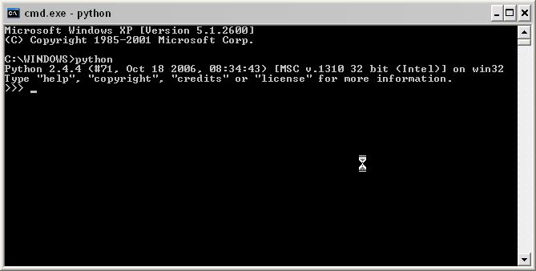
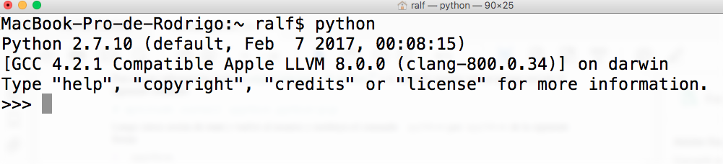
Python
Linux / Mac OSX
Windows

Slide 8
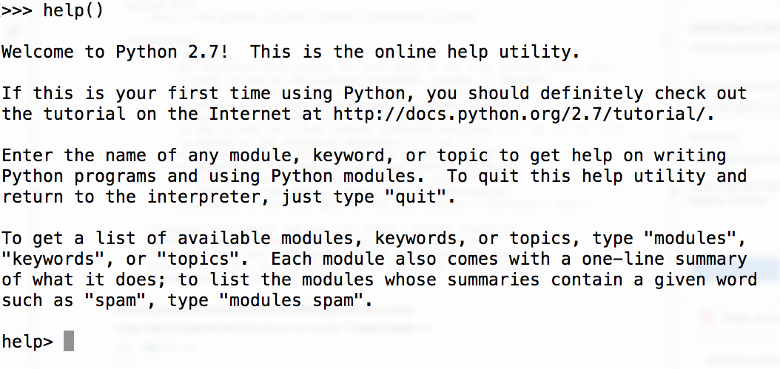
python

Slide 9
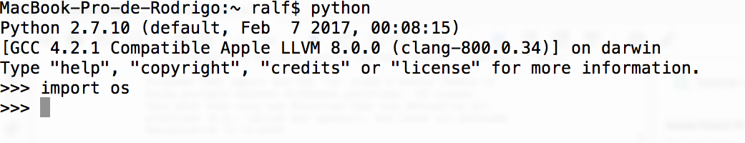
python
Importación librería estandar de Python

Slide 10
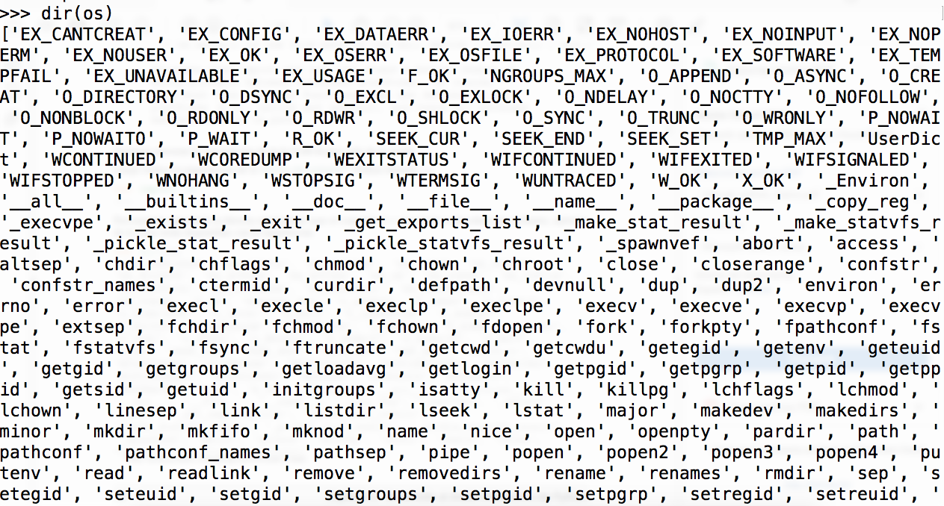
python
Utilizamos dir() la listar los atributos de la clase importada

Slide 11
python
Comando PIP
pip es un sistema de gestión de paquetes utilizado para instalar y administrar paquetes de software escritos en Python. Muchos paquetes pueden ser encontrados en el Python Package Index (PyPI). Python 2.7.9 y posteriores (en la serie Python2), Python 3.4 y posteriores incluyen pip (pip3 para Python3) por defecto.pip es un acrónimo recursivo que se puede interpretar como Pip Instalador de Paquetes o Pip Instalador de Python.

Slide 12
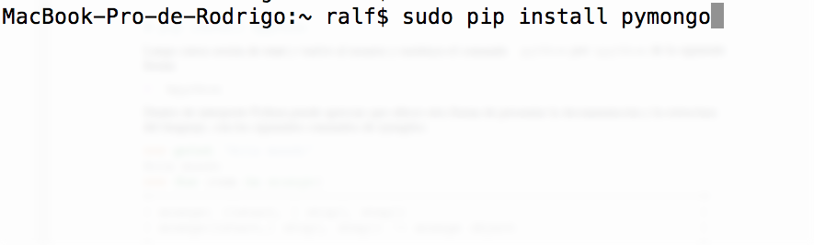
python
Uso de PIP en MAC OSX y Linux

Slide 13
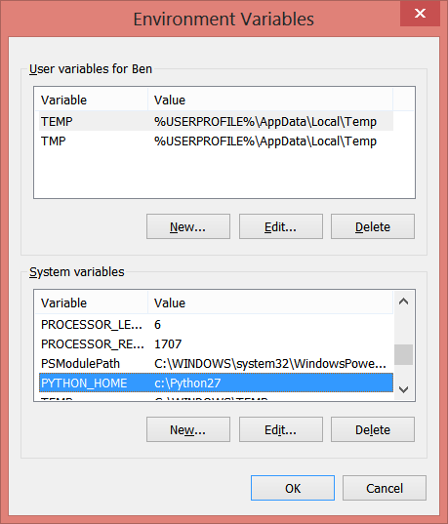
python
Crear variable de entorno (Propiedades del sistema)
Descargar archivo get-pip.py: https://bootstrap.pypa.io/get-pip.py
Ejecutar el archivo vía linea de comandos (prompt CMD): python get-pip.py
Uso de PIP en Windows

Slide 14
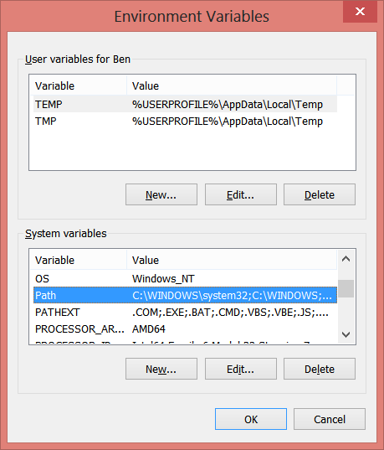
python
Crear variable de entorno (Propiedades del sistema), editar opción Path.
Uso de PIP en Windows

Slide 15
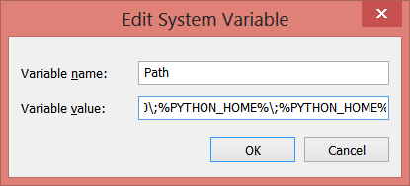
python
Crear variable de entorno (Propiedades del sistema)
Agregar: ;%PYTHON_HOME%\;%PYTHON_HOME%\Scripts\

Slide 16
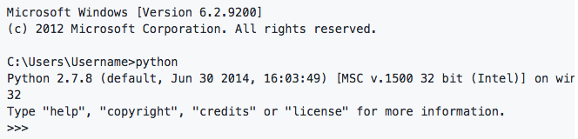
python
Verificar en el prompt de Windows (CMD)
Digitar comando python

Slide 17
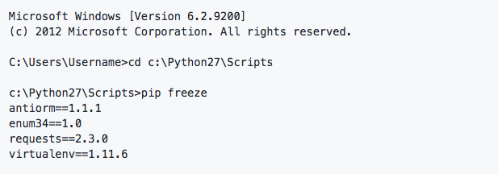
python
Ejecutar pip freeze para listar los módulos instalados en python.
Uso de PIP en Windows

Slide 18
python
Descargar PyCharm community.

Slide 19
python
Crear un archivo hola_python.py
Dentro del archivo escribir la siguiente linea: print “Hola Python :D”
Ir al CMD (Windows) o terminal bash (Linux / MAC OSX) ejecutar el archivo hola_python.py

Slide 20
Sintaxis del lenguaje
python

Slide 21
Sintaxis del lenguaje
# Comentario de línea
= Asignador
B = 7

Slide 22
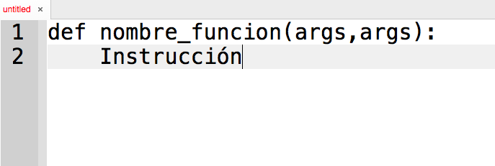
Sintaxis del lenguaje
Definición de métodos o funciones.
La tabulación o identación determina que las instrucciones pertenecen al método.

Slide 23
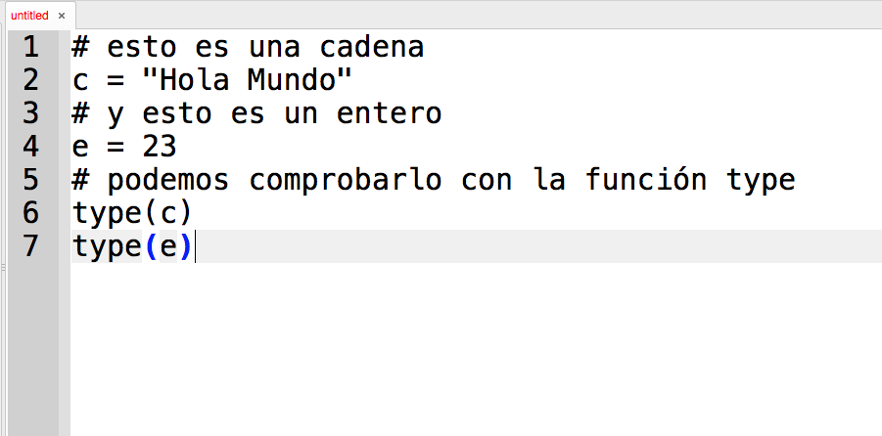
Sintaxis del lenguaje

Slide 24
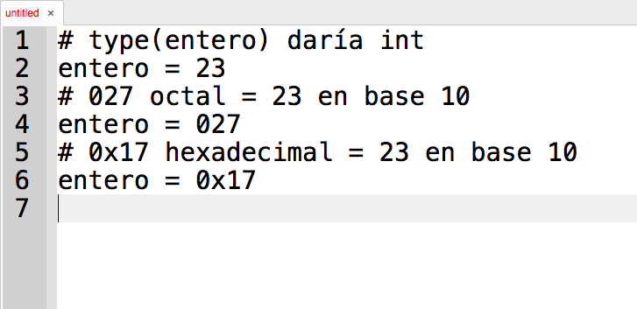
Sintaxis del lenguaje

Slide 25
Sintaxis del lenguaje

Slide 26
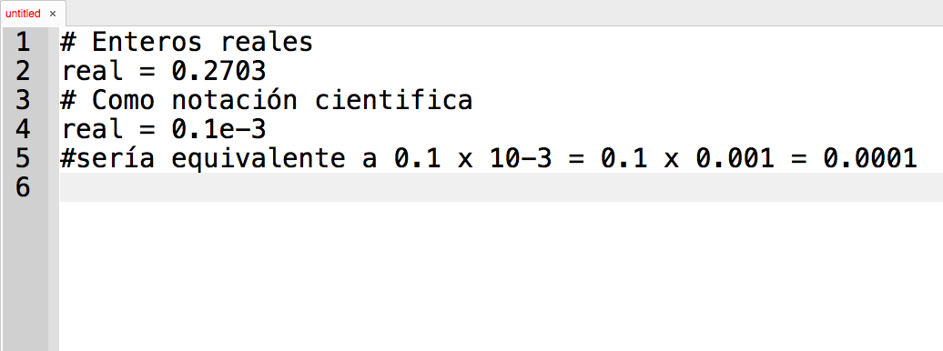
Sintaxis del lenguaje

Slide 27
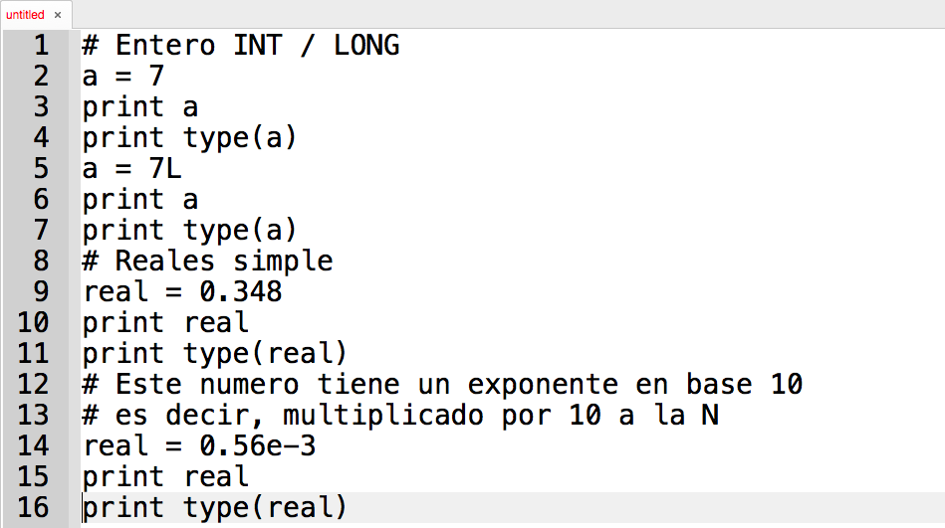
Sintaxis del lenguaje

Slide 28
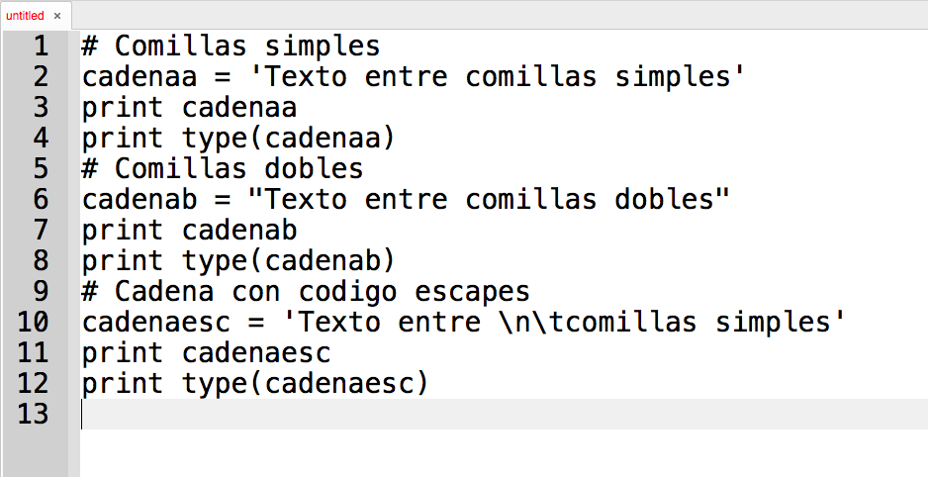
Sintaxis del lenguaje

Slide 29
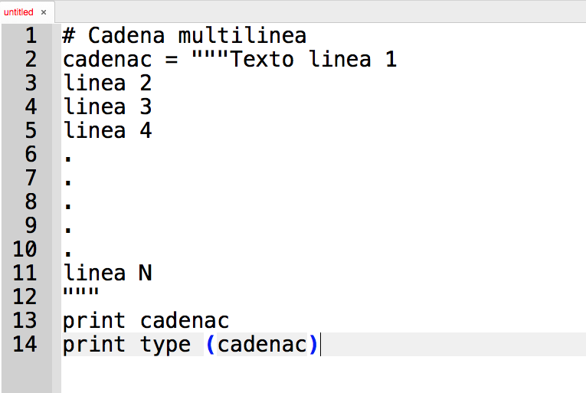
Sintaxis del lenguaje

Slide 30
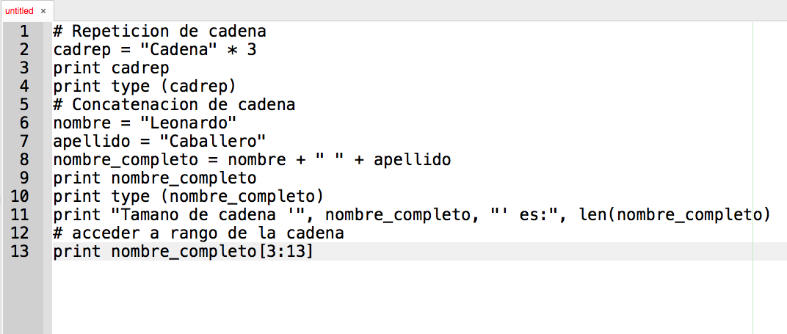
Sintaxis del lenguaje

Slide 31
Descargar ejemplos
https://goo.gl/Qdj4x4

Slide 32
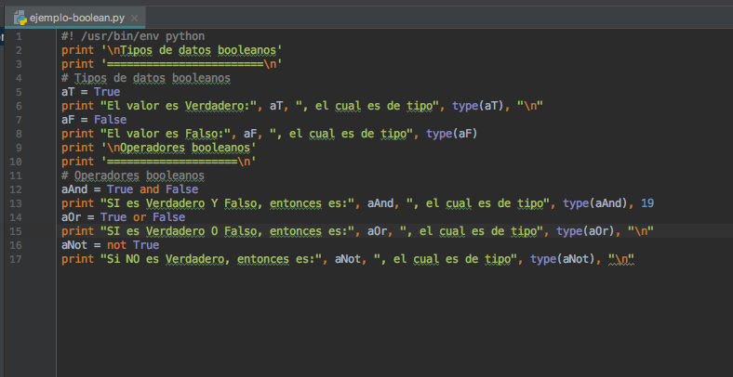
Sintaxis del lenguaje

Slide 33
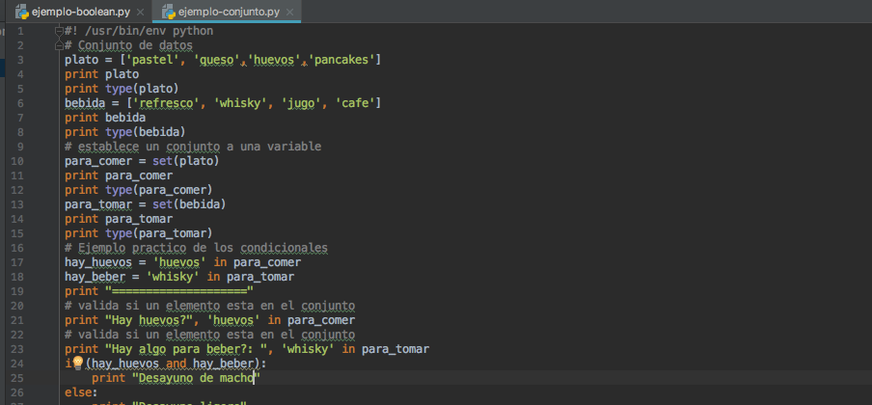
Sintaxis del lenguaje

Slide 34
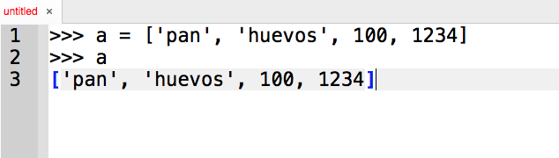
Sintaxis del lenguaje
La lista en Python son variables que almacenan arrays, internamente cada posición puede ser un tipo de datos distinto.
En Python tiene varios tipos de datos compuestos, usados para agrupar otros valores. El más versátil es la lista, la cual puede ser escrita como una lista de valores separados por coma (ítems) entre corchetes.
No es necesario que los ítems de una lista tengan todos el mismo tipo.

Slide 35
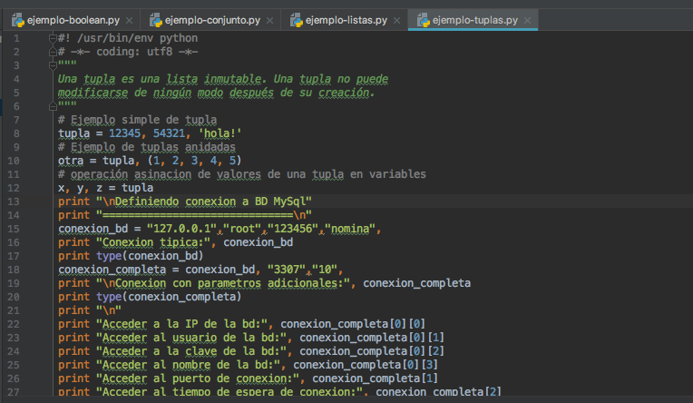
Sintaxis del lenguaje
Una tupla es una lista inmutable.
Una tupla no puede modificarse de ningún modo después de su creación.

Slide 36
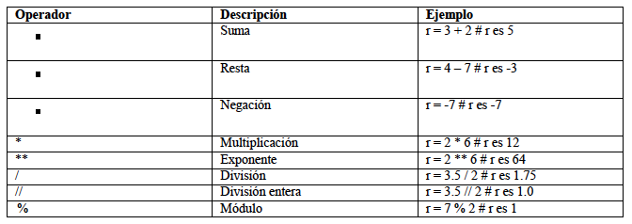
Sintaxis del lenguaje
Operadores aritméticos

Slide 37
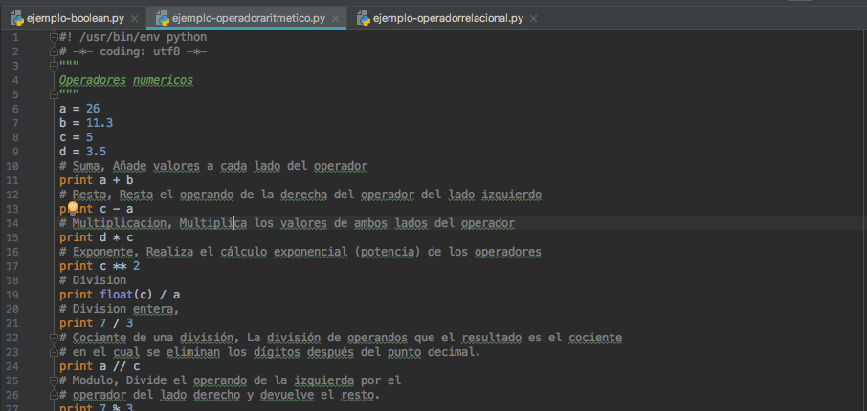
Sintaxis del lenguaje
Operadores númericos

Slide 38
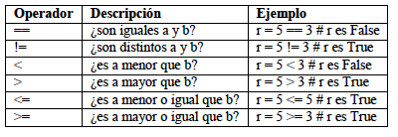
Sintaxis del lenguaje
Los valores booleanos son además el resultado de expresiones que utilizan operadores relacionales (comparaciones entre valores)

Slide 39
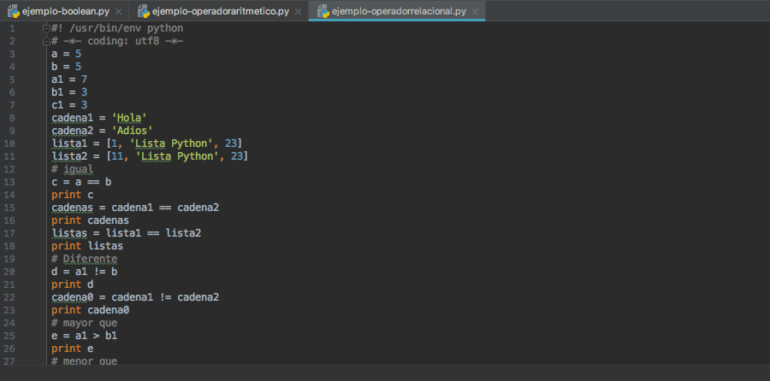
Sintaxis del lenguaje
Operadores relacionales

Slide 40
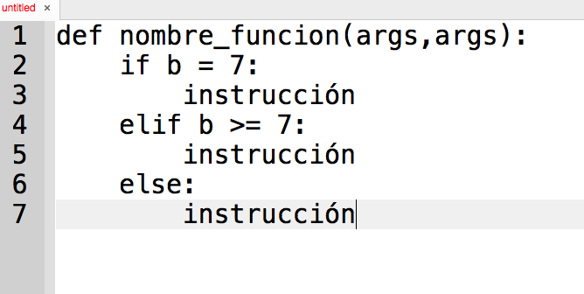
Sintaxis del lenguaje
Condicionales (IF)

Slide 41
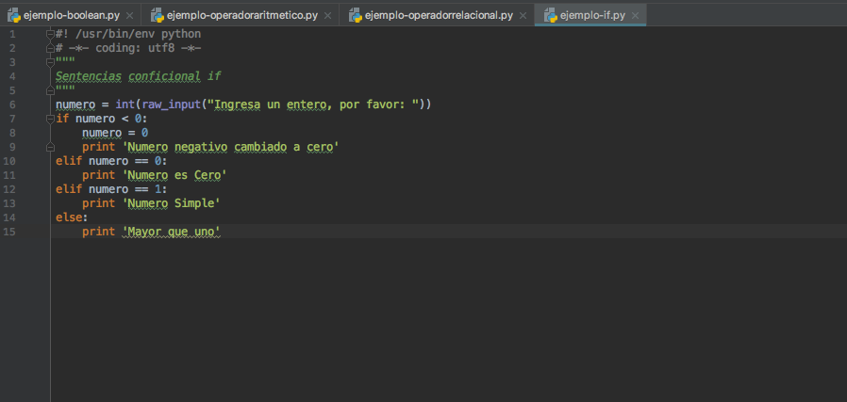
Sintaxis del lenguaje
Ejemplo IF

Slide 42
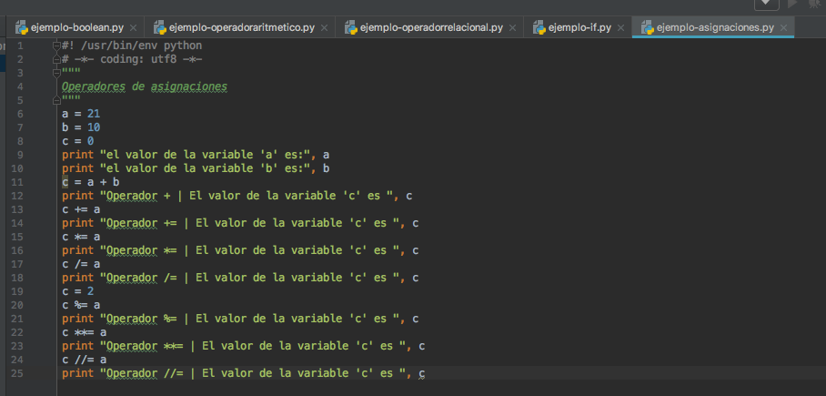
Sintaxis del lenguaje
Operador de asignaciones
Los operadores de asignación se utilizan para asignar un valor a una variable, así como cuando utilizamos el “=”.
Los operadores de asignación son =,+=,-=,\*=,/=,\*\*=,//=

Slide 43
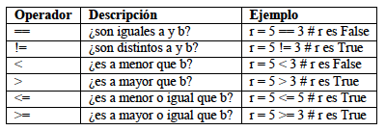
Sintaxis del lenguaje
Operador de comparación
Los valores booleanos son además el resultado de expresiones que utilizan operadores relacionales (comparaciones entre valores)

Slide 44

Sintaxis del lenguaje
Operador lógicos
Estos son los distintos tipos de operadores con los que podemos trabajar con valores booleanos, los llamados operadores lógicos o condicionales

Slide 45
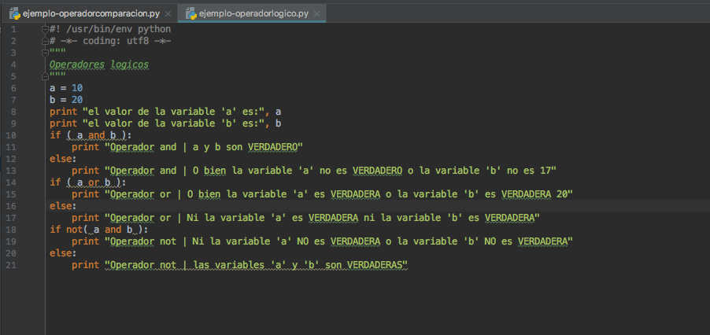
Sintaxis del lenguaje

Slide 46
Sintaxis del lenguaje
Bucles, while
En Python tenemos una palabra reservada llamada “while” que nos permite ejecutar ciclos, o bien secuencias periódicas que nos permiten ejecutar código múltiples veces.
El ciclo while nos permite realizar múltiples iteraciones basándonos en el resultado de una expresión lógica que puede tener como resultado un valor verdadero o falso (true o false).

Slide 47
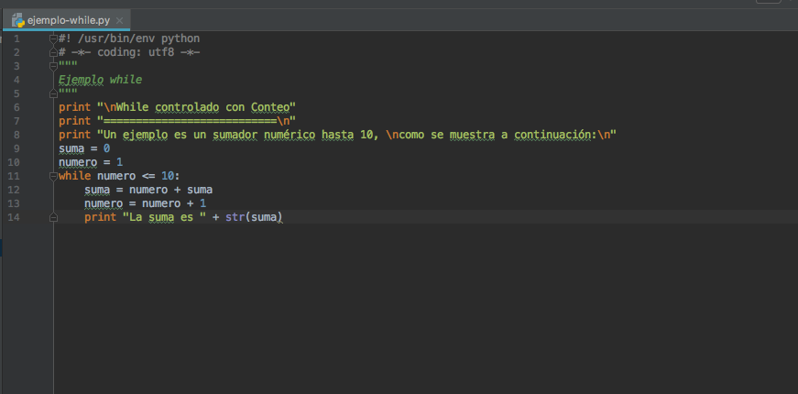
Sintaxis del lenguaje

Slide 48
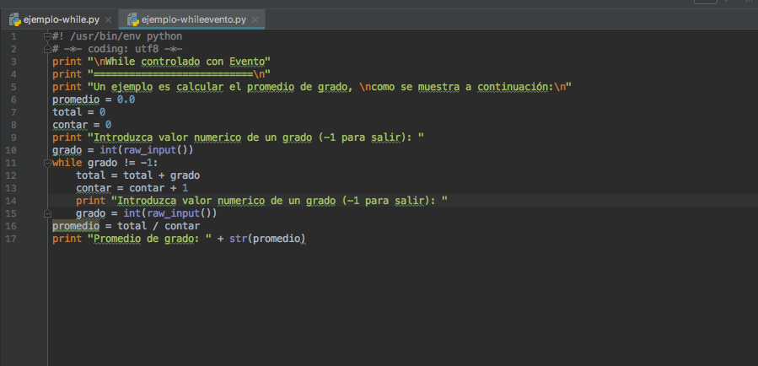
Sintaxis del lenguaje

Slide 49
Sintaxis del lenguaje
Break
Adicionalmente existe una forma alternativa de interrumpir o cortar los ciclos utilizando la palabra reservada break.
Esta nos permite salir del ciclo incluso si la expresión evaluada en while (o en otro ciclo como for) permanece siendo verdadera.

Slide 50
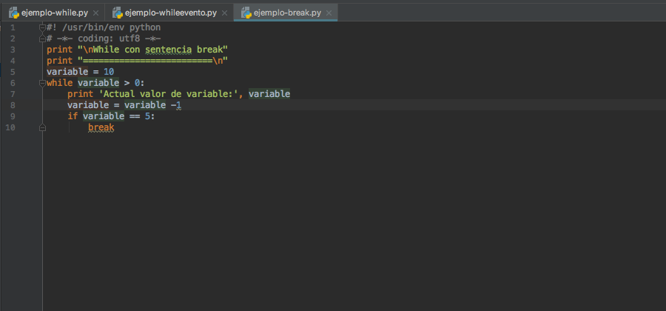
Sintaxis del lenguaje

Slide 51
Sintaxis del lenguaje
Continue
La sentencia continue hace que pase de nuevo al principio del bucle aunque no se haya terminado de ejecuta el ciclo anterior.

Slide 52
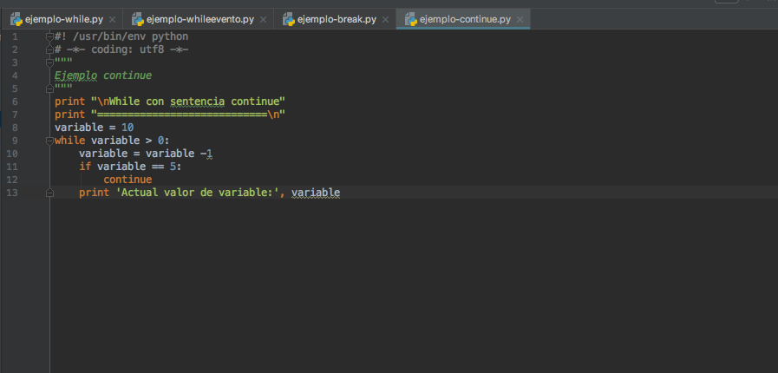
Sintaxis del lenguaje

Slide 53
Sintaxis del lenguaje
Sucesión de Fibonacci
En matemática, la sucesión de Fibonacci es la siguiente sucesión infinita de números naturales:
0,1,1,2,3,5,8,13,21,34,55
La sucesión comienza con los números 0 y 1 y a partir de estos, «cada término es la suma de los dos anteriores», es la relación de recurrencia que la define.

Slide 54
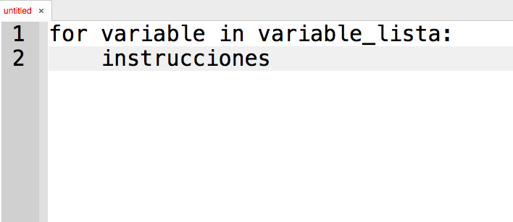
Sintaxis del lenguaje
FOR
La sentencia for en Python difiere un poco de lo que uno puede estar acostumbrado en lenguajes como C o Pascal.
En lugar de siempre iterar sobre una progresión aritmética de números o darle al usuario la posibilidad de definir el paso de la iteración como la condición de fin (como en C), la sentencia for de Python itera sobre los ítems de cualquier secuencia (una lista o una cadena de texto), en el orden que aparecen en la secuencia.

Slide 55
Sintaxis del lenguaje
FOR
La sentencia for en Python difiere un poco de lo que uno puede estar acostumbrado en lenguajes como C o Pascal.
En lugar de siempre iterar sobre una progresión aritmética de números o darle al usuario la posibilidad de definir el paso de la iteración como la condición de fin (como en C), la sentencia for de Python itera sobre los ítems de cualquier secuencia (una lista o una cadena de texto), en el orden que aparecen en la secuencia.

Slide 56
Sintaxis del lenguaje
Funciones en Python
Una función es un conjunto de líneas de código que realizan una tarea específica y puede retornar un valor.
Las funciones pueden tomar parámetros que modifiquen su comportamiento.
Las funciones son utilizadas para descomponer grandes problemas en tareas simples y para implementar operaciones que son comúnmente utilizadas durante un programa y de esta manera reducir la cantidad de código.
Cuando una función es invocada se le pasa el control a la misma, una vez que esta finalizó con su tarea el control es devuelto al punto desde el cual la función fue llamada.

Slide 57
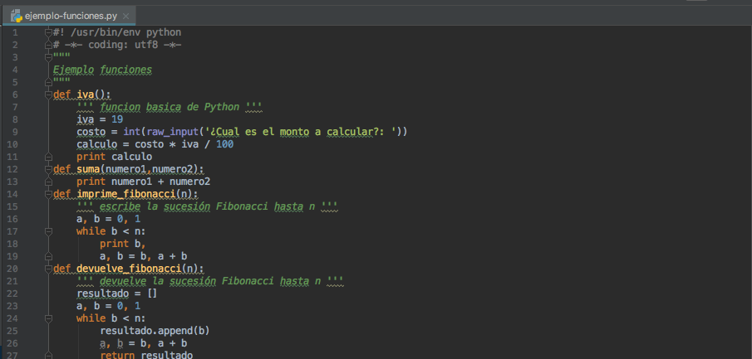
Sintaxis del lenguaje

Slide 58
Ejercicio
Desarrollar una calculadora con las operaciones aritméticas básicas.

Slide 59
Ejercicio
Desarrollar un programa que almacenará la información de contacto de una persona: su nombre, apellido, edad, teléfono y email.
El programa debe mostrar en la pantalla si es mayor de edad o no. Se considera mayor de edad >= 18 años.

Slide 60
Ejercicio
Desarrollar aplicación en Python que capaz de leer todas las filas de un archivo CSV (estadio.csv) y luego inserte los datos en una base de datos MySQL.
El proyecto debe tener una interfaz de usuario que tenga un buscador de criterios, insertar nuevos registros y editar registros.

Slide 61
Ejercicio
Desarrollar aplicación en Python que capaz de leer todas las filas de un archivo CSV (tc.csv) y luego inserte los datos en una colección de MongoDB.
El proyecto debe tener una interfaz de usuario que tenga un buscador de criterios, insertar nuevos registros y editar registros.

